Slide 1
Министерство здравоохранения
Воронежской области
Бюджетное учреждение здравоохранения Воронежской области
«Воронежский областной научно-клинический онкологический центр»
Обучение пациента и/или родственников уходу за кишечными стомами.
Сухомлинов Д.С. специалист кабинета стомированных пациентов
Воронеж 2025

Slide 2
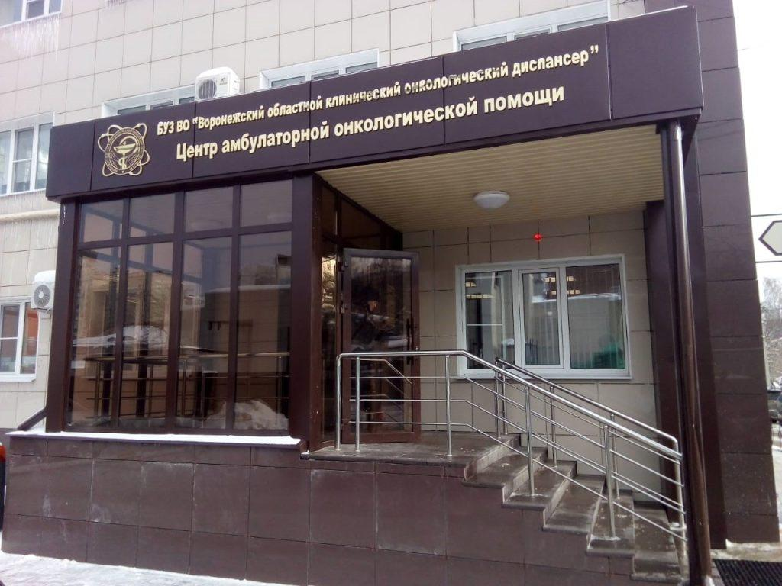
На базе: БУЗ ВО «ВОНКОЦ» в Центре амбулаторной онкологической помощи в июле 2024г. открылся
кабинет стомированных пациентов
Кабинет располагается на 3 этаже в 310 кабинете.
Режим работы: с 12:30 до 15:15 в рабочие дни.
Запись осуществляется из поликлиники по месту жительства или
обратившись по телефону: 257-95-66 (стол справок ЦАОП)
с 08:00 до 14:00.
В кабинете выполняются следующие манипуляции:
перевязки и уход за стомой;
обучение пациентов или родственников уходу за стомой;
оформление справки на получение технических средств реабилитации) в случае оформления группы инвалидности.

Slide 4
Показания к кишечному стомированию:
Онкологические заболевания (90% случаев колоректальный рак);
кишечная непроходимость связанная с различными заболеваниями;
травмы;
ишемический колит;
аноректальное недержание;
состояние после лучевой терапии;
врождённый дефект;
недержание кала.

Slide 5
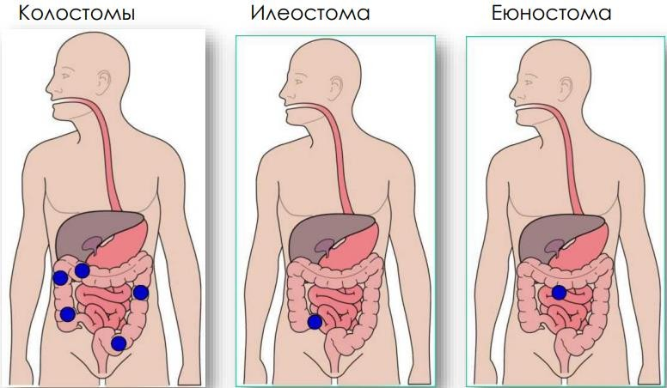
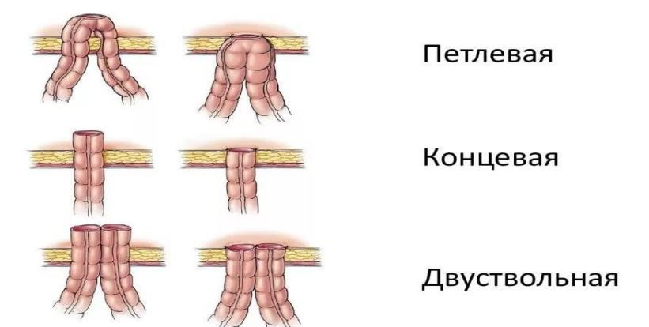
Классификация кишечных стом
По анатомической локализации:
Колостома - стома толстой кишки (асцендостома,
трансверзостома, десцендостома, сигмостома).
Еюнастома– стома тощей кишки.
Илеостома – стома подвздошной кишки.
По методу формирования:
петлевая;
концевая;
двуствольная.
Анатомическая локализация стом
По форме выведенной кишки:
плоская;
выпуклая;
втянутая.
По прогнозу в плане хирургической реабилитации:
временные;
постоянные.
Виды формирования стом

Slide 6
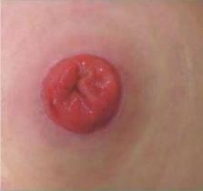
Изменение стомы
Размер и форма стомы могут меняться. После
операции стома обычно отёчна, немного кровоточит и
имеет ярко красный
цвет. Со временем
послеоперационная рана заживает, отёк спадает,
размер стомы уменьшается, а её цвет становится красно-розовым.
Через 4-6 недель стома полностью сформируется.
В результате сокращения или расширения выведенной кишки размер стомы может меняться. Однако следует регулярно следить за размером стомы.
В течение первых 6 — 8 недель после операции необходимо еженедельно определять размер стомы, а затем ежемесячно в течение первого года. В дальнейшем рекомендуется определять размер стомы каждые полгода.
«Идеальная стома»:
розово-красный цвет;
круглая форма;
ормальная кожа
вокруг стомы.
Измерение стомы необходимо для
правильного подбора калоприёмников.

Slide 7
Средства ухода за стомой
Выбор средств ухода за стомой зависит от вида стомы, места её расположения,
а также
оформленности каловых масс, особенностей кожи вокруг стомы,
предпочтений пациента.
Виды калоприёмников:
Однокомпонентные.
Однокомпонентные калоприёмники представляют собой стомный мешок со встроенной клеевой пластиной (т.е. мешок на клеевой основе).
Двухкомпонентные.
Двухкомпонентные калоприёмники представляют собой комплект,
состоящий из отдельных друг от друга клеевой пластины и стомных мешков и имеют специальное устройство для крепления мешка
к пластине — фланец.
Недренируемые (закрытые);
Дренируемые (открытые).

Slide 8
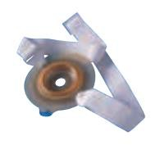
Виды стомных мешков и их составные части
Для пациентов с втянутой стомой показаны специальные конвексные пластины. Они имеют жёсткий фланец и «ушки» для крепления пояса.
Конвексная пластина с жёстким фланцем

Slide 9
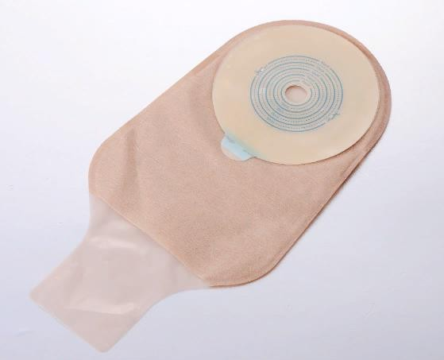
Требования к калоприёмникам
Безопасность для кожных покровов;
полная и надёжная изоляция кишечного содержимого от внешней среды и элементов одежды пациента;
герметичность, прочность прикрепления;
незаметность под одеждой, простота использования.
Этим требованиям отвечают адгезивные клеящиеся пластины и современные стомные мешки. Адгезивные пластины имеют гипоаллергенную гидроколлоидную основу, которая предохраняет кожу, обладает защитными, заживляющими и адгезивными
свойствами. Адгезивные пластины обеспечивают надёжное
Дренируемый непрозрачный
калоприёмник с адгезивной пластиной
прекрепление.

Slide 10
Основные правила ухода за стомой
Пациенту очень важно научиться самостоятельному уходу за стомой. Для замены калоприёмника необходимо подготовить:
Зеркало;
Ножницы (лучше с загнутыми и тупыми концами);
Измеритель стомы и/или трафарет;
Ручку;
Полиэтиленовый пакет для утилизации использованного калоприемника;
Жидкое мыло;
Одно- или двухкомпонентные калоприемники;
Мягкие салфетки (бинт, марлю);
Мягкое полотенце.
Так же необходимо подготовить приготовить пасту-герметик в тюбике или полоске. Калоприёмник следует менять стоя или сидя (лучше стоя) перед зеркалом.
Не рекомендуется менять калоприёмник сразу после еды, лучше делать это утром до завтрака и/или вечером перед сном.
Для утилизации калоприёмника используйте полиэтиленовые пакеты. Перед утилизацией мешки следует опорожнить

Slide 11
Уход за стомой
1. Вымыть руки с мылом;
2. Удалить калоприёмник в специально приготовленный пакет, предварительно опорожнив его содержимое в унитаз;
3. Промыть стому и кожу вокруг неё тёплой водой с жидким мылом;
4. Просушить кожу промачивающими движениями мягким полотенцем или марлевой салфеткой или же дождаться полного высыхания.
Если на коже вокруг стомы имеются
волосы, их следует удалить, осторожно подрезав ножницами.
Удаление калоприёмника и обработка кожи.
Важно! Не использовать при обработке вату, т.к. оставшиеся волокна могут вызвать раздражение и будут препятствовать герметичному присоединению пластины калоприёмника.
Не использовать кусковое мыло, спиртосодержащие средства, т.к. это приведёт к высушиванию кожи и удалению её естественного барьера.

Slide 12
Как подготовить стомный мешок к использованию?
Размеры стомы можно определить с помощью специального трафарета или же сделать трафарет самостоятельно.
Если используется мешок с дренажным или сливным отверстием, его необходимо
предварительно закрыть.

Slide 13
Как правильно наклеить платину?
Когда подобран правильный трафарет необходимо вырезать отверстие
в клеящейся
пластине на 1-2 мм больше полученного трафарета.
Перед наклеиванием пластину необходимо согреть в руках.
Снять защитное покрытие.
Совместить нижний край вырезанного отверстия с нижней границей стомы. Наклеить пластину снизу вверх, разглаживая её по сторонам и плотно прижимая к коже.

Slide 14
Правила ухода за кожей
Чтобы сохранить кожу здоровой, рекомендуется следовать следующим правилам:
правильно подобрать тип калоприемника;
отверстие, вырезаемое под стому, должно соответствовать форме и размеру (диаметру) стомы;
регулярно опорожнять и менять калоприемник;
не допускать протекания кишечного содержимого под пластину.
Прилегание пластины должно быть плотным и герметичным;
регулярно ухаживать за кожей;
использовать пасту в тюбике или в полоске для герметизации соединения кожи и пластины;
если на коже вокруг стомы имеются неровности, следует применять пасту для выравнивания кожи;
остатки пасты легко удаляются, если размягчить их под салфеткой, смоченной
водой;
при наличии чувства жжения и зуда, появлении покраснения
кожи, пузырьков или язвочек, необходимо незамедлительно обратиться к врачу.

Slide 15
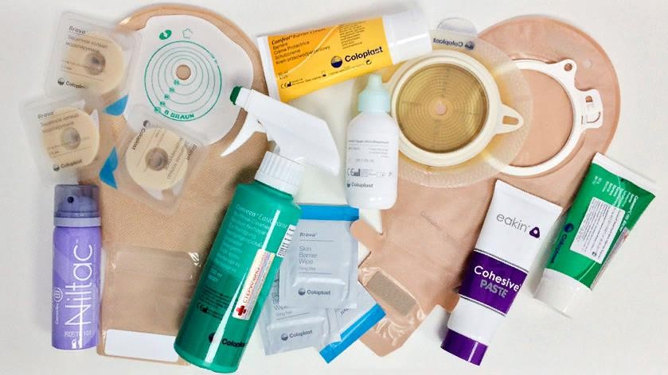
Средства для ухода за кожей вокруг стом
Защитная плёнка
Защитный крем
Очищающее средство
Паста-герметик
Защитные кольца
Порошок абсорбирующий
Порошок ранозаживляющий
Средства для ухода за кожей вокруг стом

Slide 16
Как часто необходимо менять стомные мешки?
При оформленном стуле или же если опорожнение происходит 2-3 раза в сутки, возможно использование однокомпонентных калоприёмников и их смена при заполнении на половину. Или же если пластина начинает отставать от кожи или появилось чувство жжения.
Пластина отклеивается плавным движением сверху вниз, одной рукой придерживая кожу.
При использовании двухкомпонентных стомных мешков пластина меняется 1-
2 раза в неделю, не дренируемые мешки 2-3 раза в день, а дренируемые мешки опорожняются при заполнении на 1/3 и меняются 1 раз в сутки.

Slide 17
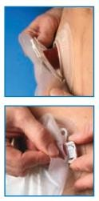
Как использовать двухкомпонентные мешки?
Для того, чтобы соединить фланец с мешком необходимо. Убедится, что крепёжное кольцо мешка открыто. Надеть мешок на фланцевое кольцо пластины снизу вверх.
Убедится, что мешок надёжно установлен на пластине.
Закрыть крепёжное кольцо, сжав защёлку до щелчка. Щелчок
свидетельствует о том, что мешок надёжно закреплён
на пластине.
Проверить фиксацию мешка на пластине, слегка подёргав мешок
из стороны в сторону.
Соединение фланцевого
кольца с мешком

Slide 18
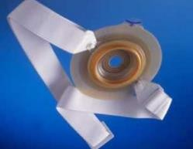
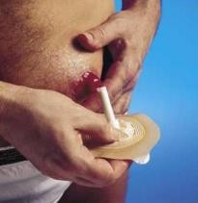
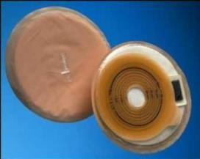
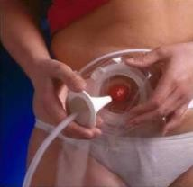
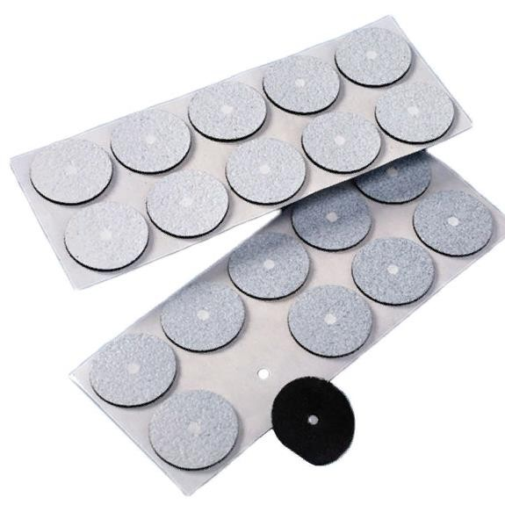
Дополнительные средства ухода
Мини капы;
пояс для калоприёмника;
ирригационная система;
тампон для стомы;
фильтры.
пояс для калоприёмника
тампон для стомы
мини капы
ирригационная система фильтры

Slide 19
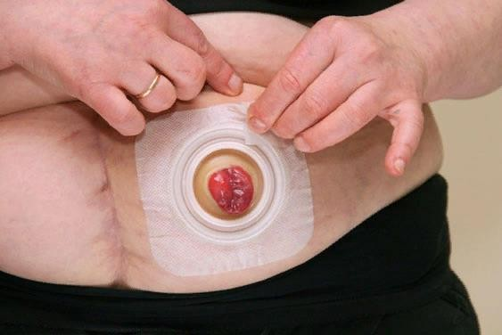
Установление психофизических особенностей пациента:
информированность пациента о стоме, способах
ухода за стомой;
способность к обучению использования средств
ухода за стомой;
психологическая адаптация пациента к наличию стомы;
тип телосложения, наличие ожирения;
зрение, моторика рук;
образ жизни (способность к самообслуживанию, наличие семейной или социальной поддержки,
религиозные особенности).
Внешний вид стомы у
пациента с избыточной массой тела

Slide 20
Особенности питания
Некоторые правила правильного питания:
принимать пищу 3 — 4 раза в день, в одно и тоже время;
стараться не наедаться на ночь;
медленно и тщательно пережёвывать пищу;
Питание должно быть сбалансированным, пища должна содержать углеводы, белки, жиры, витамины и минеральные соли. В первые месяцы после операции воздерживайтесь от потребления пищи, содержащей клетчатку (свежие овощи и фрукты, хлеб из муки грубого помола, пшённая каша, рис);
употреблять не менее 1,5 — 2 л жидкости в день (8 — 10 стаканов). Это может быть вода, фруктовый сок, молоко, чай, кофе и другие напитки;
в повседневном рационе должны присутствовать мясо, рыба, молочные и кисломолочные изделия, овощи и фрукты;
воздержаться от потребления жирных продуктов, копчёностей, острой и маринованной
пищи, не следует также злоупотреблять спиртными напитками.
Стомированные пациенты не обязаны придерживаться строгой диеты, но должны знать, какие продукты оказывают закрепляющее или послабляющее действие, или способствуют газообразованию.

Slide 21
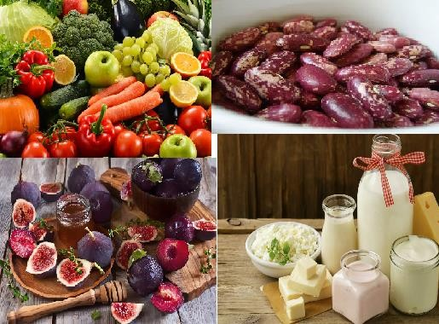
Рекомендации по питанию при запорах
Рекомендации по приёму пищи при
запорах:
пейте не менее 2 л жидкости в день. Употребляйте напитки до и после еды;
увеличьте потребление продуктов, содержащих клетчатку: свежих фруктов и овощей, геркулесовой и пшённой каши, хлеба из муки грубого помола;
ешьте регулярно и сытно;
увеличьте общую физическую активность, это стимулирует работу кишечника:
воздержитесь от потребления тяжело перевариваемых продуктов, таких как
Рис. 20 Продукты с послабляющим эффектом
орехи, кукуруза, грибы, яйца.

Slide 22
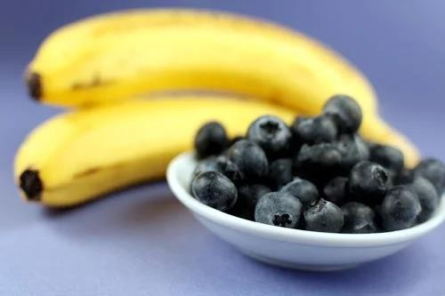
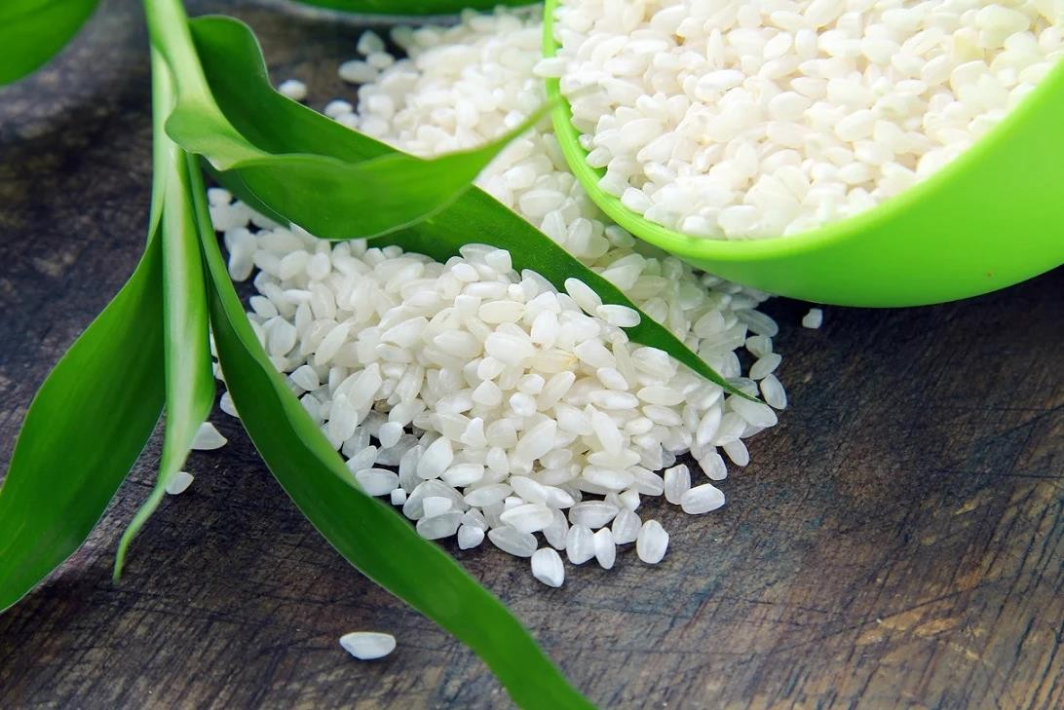
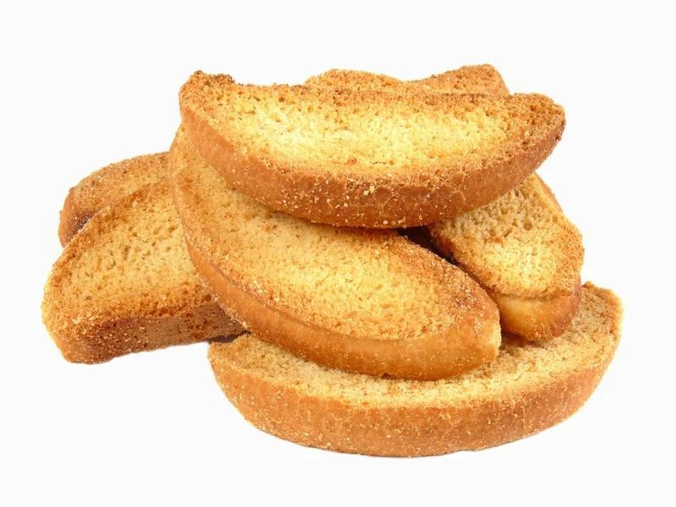
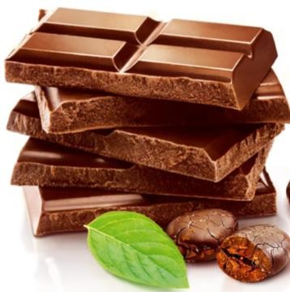
Рекомендации по питанию при диарее
Рекомендации по приёму пищи при диарее:
пейте не менее 2 л жидкости в день. Употребляйте напитки после еды;
принимайте пищу регулярно и небольшими порциями;
употребляйте в пищу продукты, оказывающие закрепляющий эффект;
воздержитесь от потребления жирной и острой пищи.
Продукты с закрепляющим эффектом

Slide 23
Первые итоги работы кабинета стомированных пациентов БУЗ ВО «ВОНКОЦ»
За 6 мес. 2024г. принято 47 пациентов, выполнено более 100 посещений.
Обучено уходу за стомами 52 человека, в том числе 5 родственников.
Оформлено 36 справок на получение технических средств реабилитации.
За 1,5 мес. 2025г. принято 32 пациента, выполнено более 34 посещения.
Обучено уходу за стомами 32 человека, в том числе 9 родственников.
Оформлено 32 справок на получение технических средств реабилитации.

Slide 24
